Slide 1

Посвящается 105 – летию со дня рождения А.Т.Твардовского и 70 – летию Великой Победы.

Slide 2
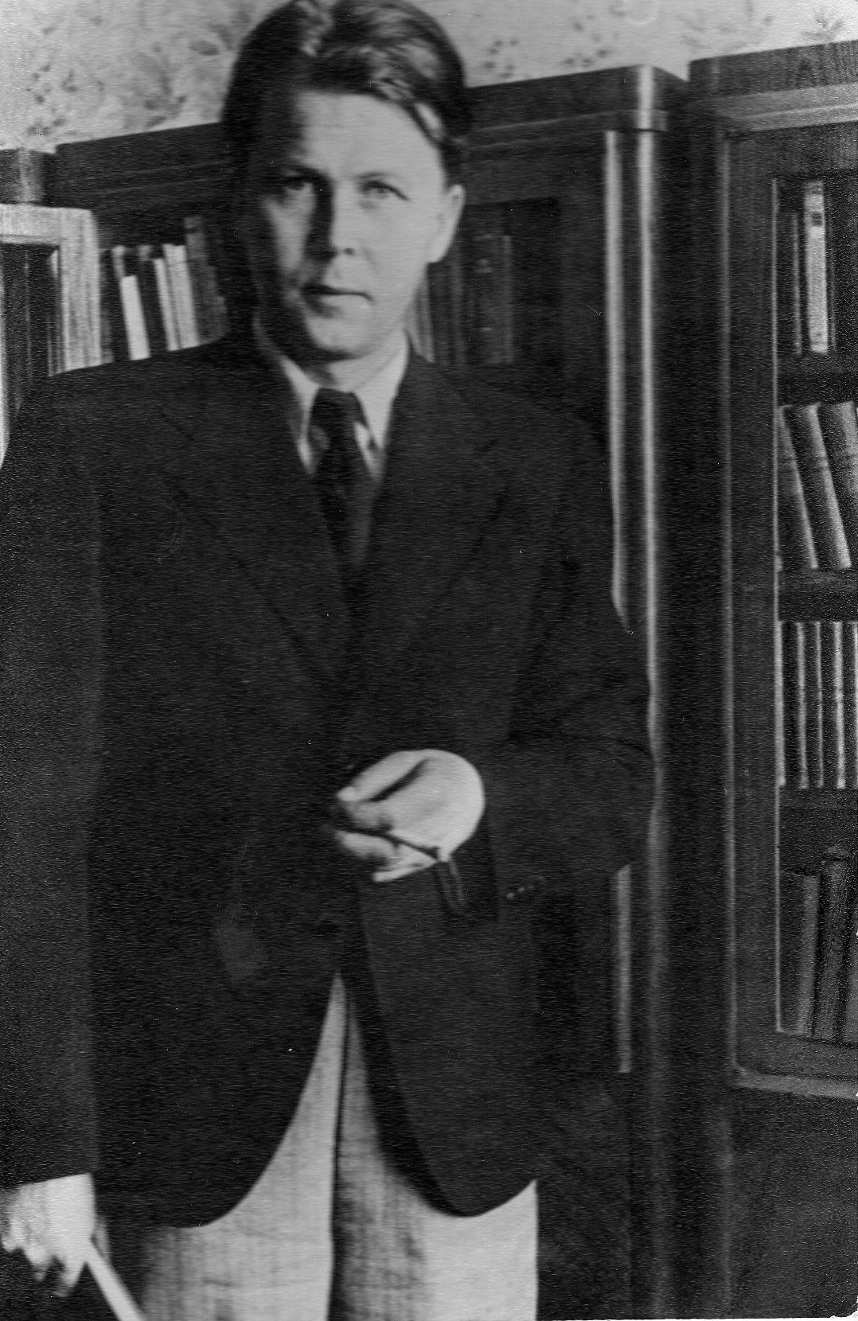
Вся суть в одном – единственном завете:
То, что скажу, до времени тая,
Я это знаю лучше всех на свете –
Живых и мертвых, - знаю только я.
Сказать то слово никому другому
Я никогда бы ни за что не мог
Передоверить. Даже Льву Толстому –
Нельзя. Не скажет – пусть себе он бог…

Slide 3
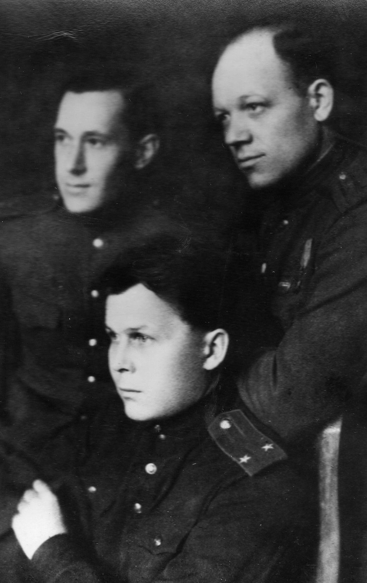
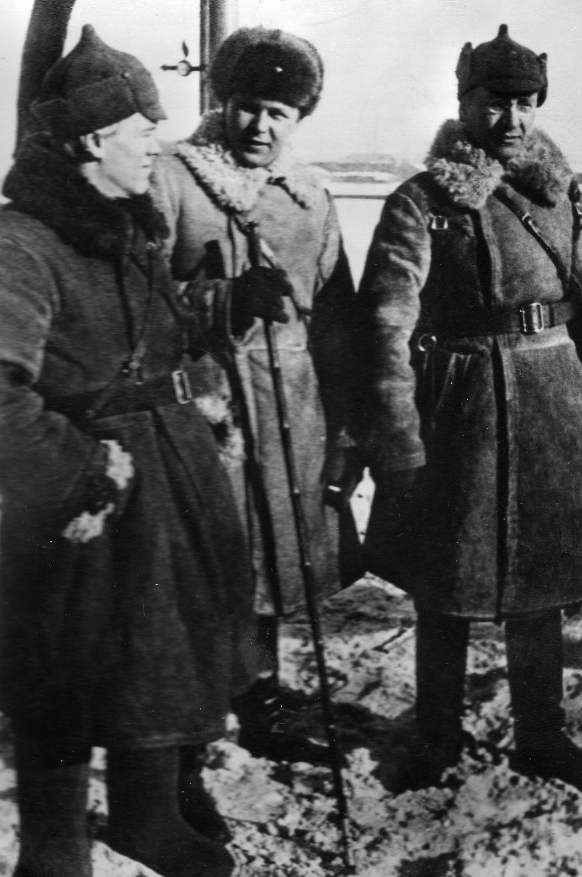
Н.Тихонов, А.Твардовский, С.Вашенцев.
А.Твардовский, художник О.верейский, поэт В.Глотов на фронте. 1944 год.

Slide 4
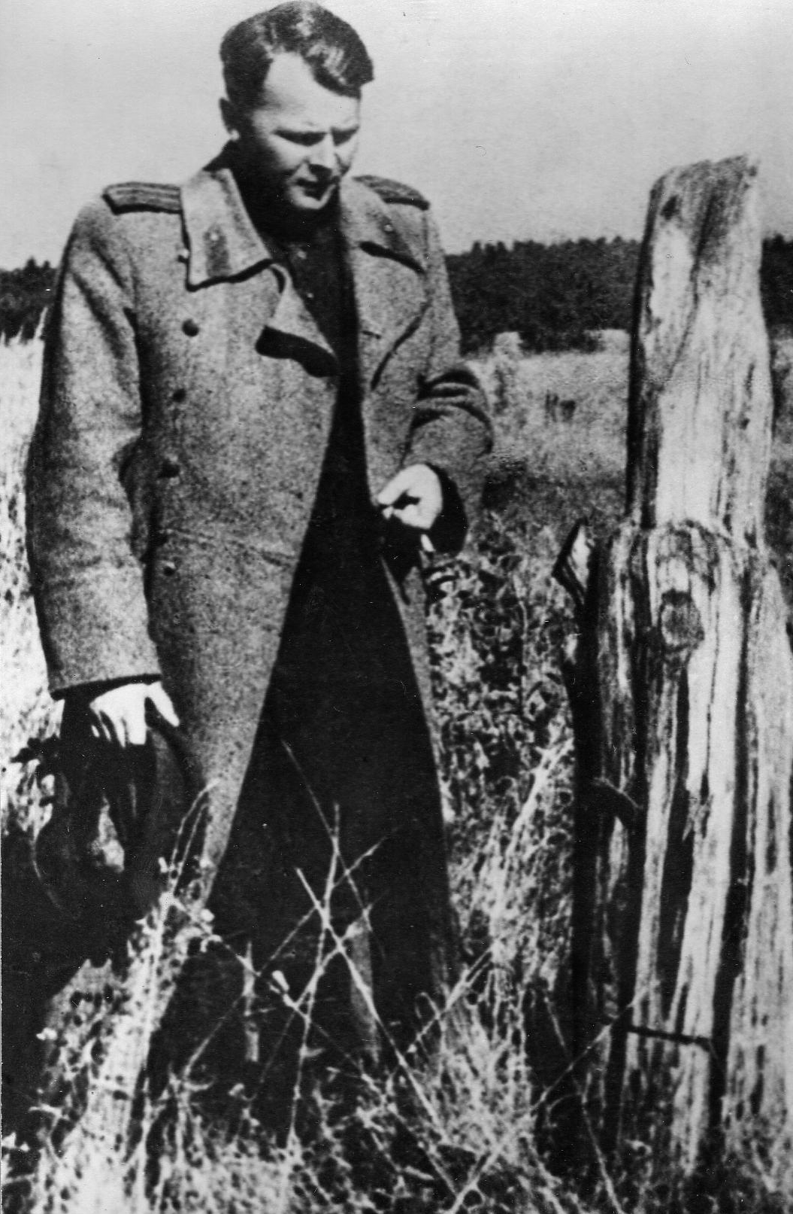
А.Твардовский на пепелище родной деревни Загорье. Сентябрь 1943 года.
Вот и взгорье, вот и речка, глушь, бурьян солдату в рост.
Да на столбике дощечка:
Мол, деревня Красный Мост…
У дощечки на развилке,
Сняв пилотку, наш солдат
Постоял, как на могилке,
И пора ему назад.
И, подворье покидая,
За войной спеша скорей,
Что он думал, не гадаю,
Что он нес в душе своей…

Slide 5
«Стихи эти продиктованы мыслью и чувством, которые на протяжении всей войны и в послевоенные годы более всего заполняли душу. Навечное обязательство живых перед павшими за общее дело, невозможность забвенья, неизбывное чувство как бы себя в них, а их в себе, - так приблизительно можно определить эту мысль и чувство».
А.Твардовский.

Slide 6
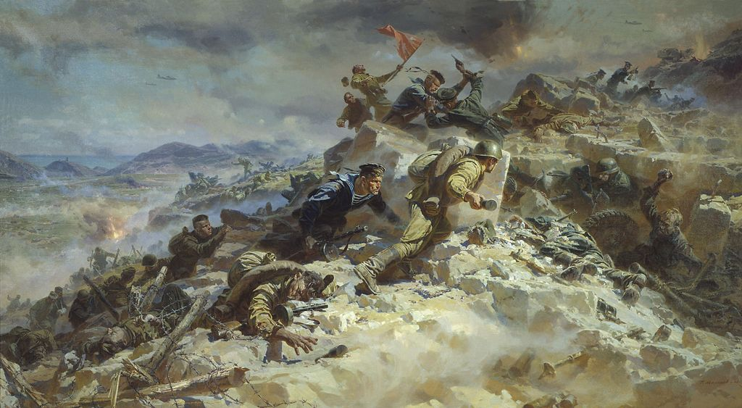
1941 - 1945

Slide 7
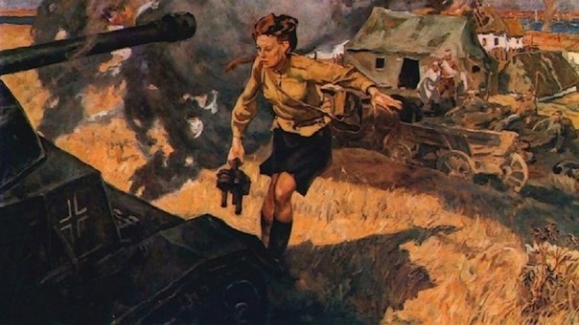

Slide 8
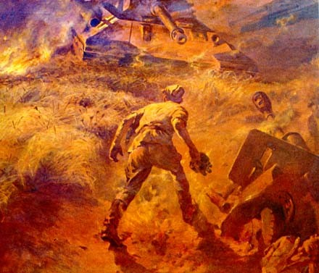

Slide 9
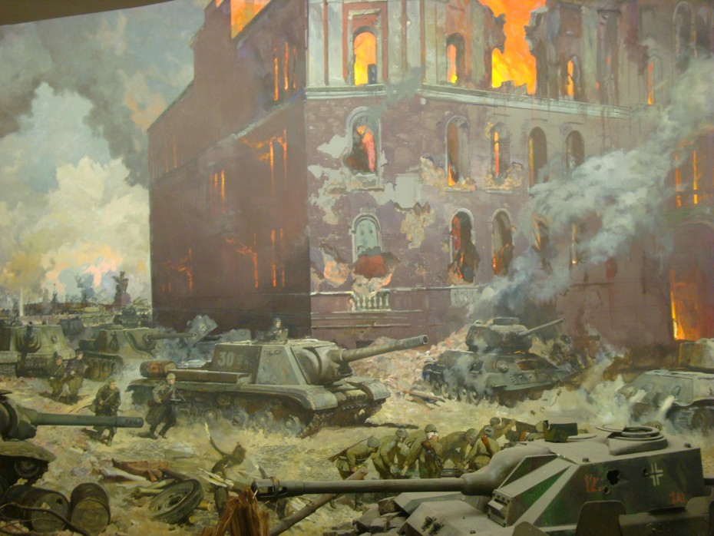

Slide 10
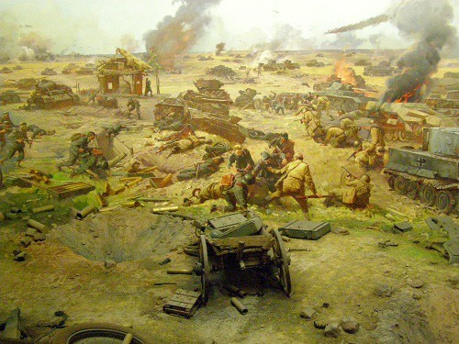

Slide 11
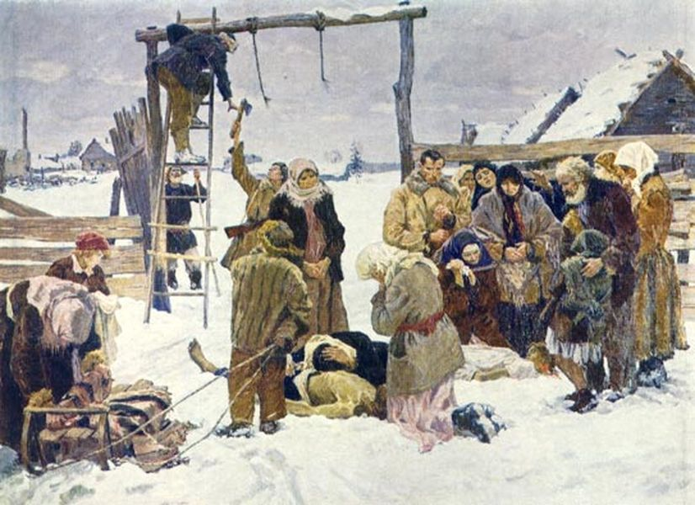

Slide 12
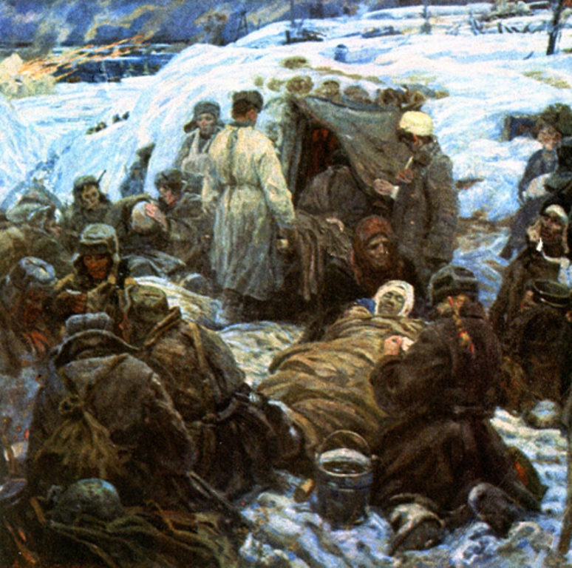

Slide 13
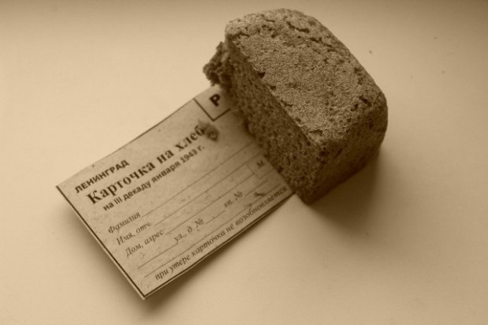
Хлеб блокадного Ленинграда.

Slide 14
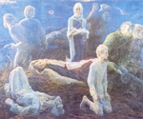
Выжившие дети Ленинграда видят черный хлеб во сне всегда.

Slide 15
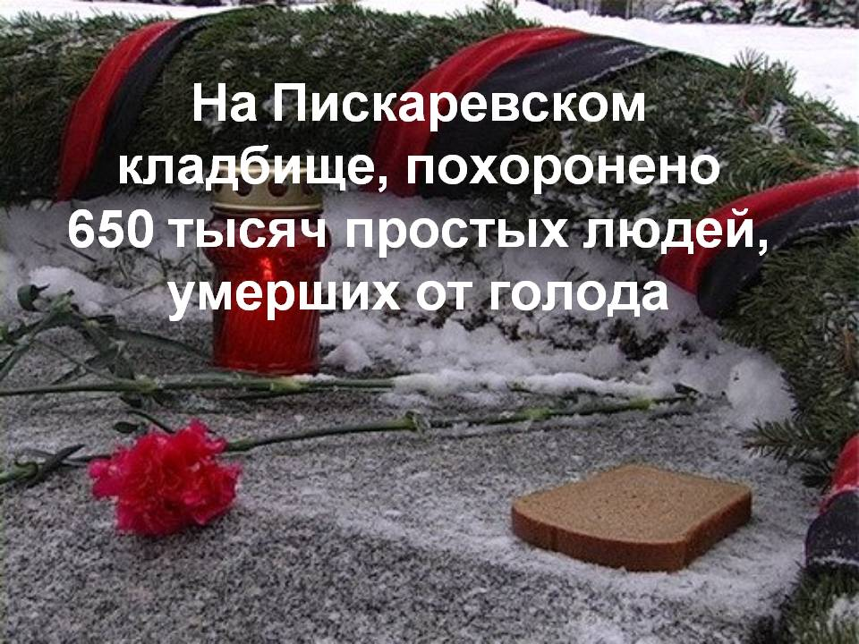

Slide 16
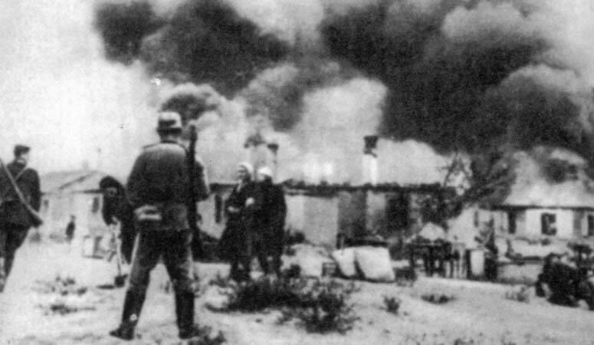
23 марта 1943 года фашистами полностью уничтожена белорусская деревня Хатынь

Slide 17
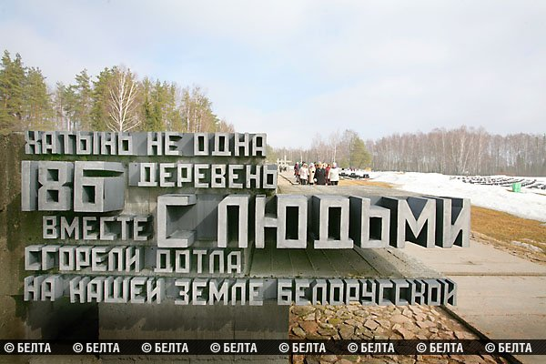
Сегодня нет деревни Хатынь, но есть мемориальный комплекс Хатынь.

Slide 18
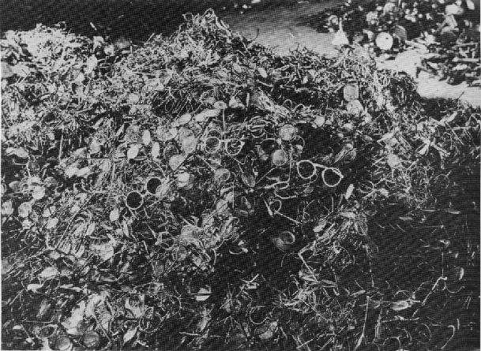
Очки евреев, истребленных в концлагере Освенцим.

Slide 19
Концлагерь Освенцим.

Slide 20
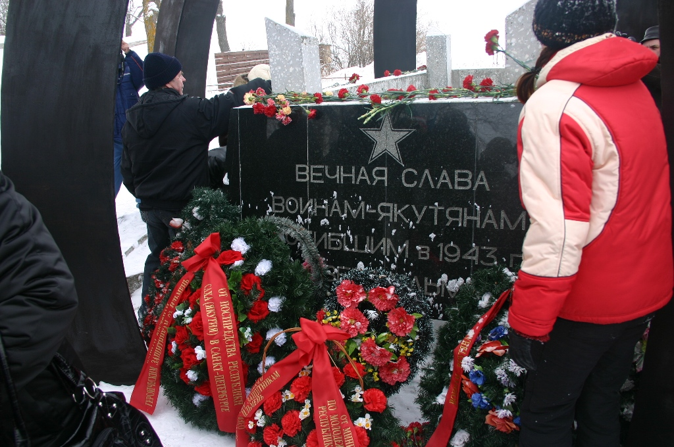

Slide 21
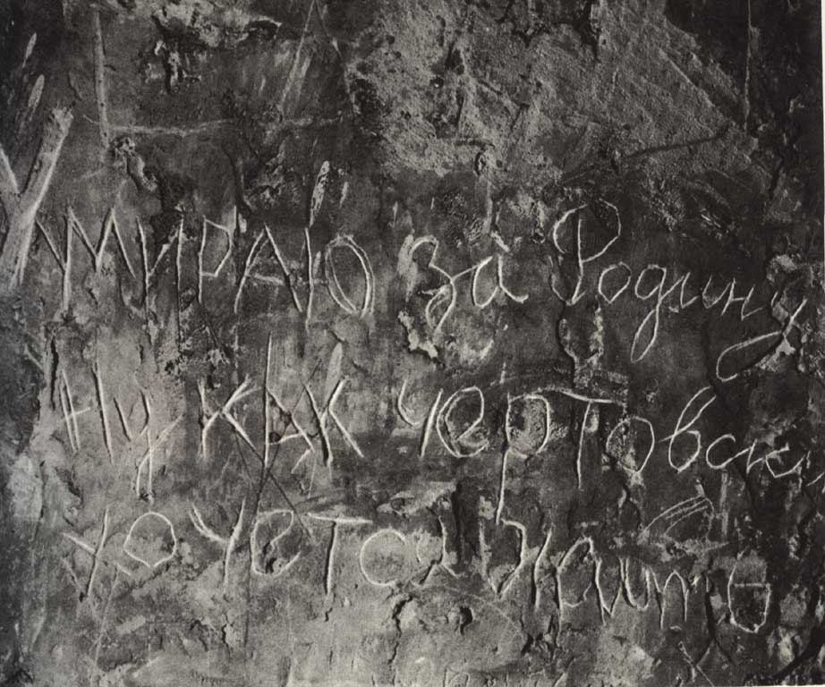
Выцарапано рукой юного героя – молодогвардейца.

Slide 22
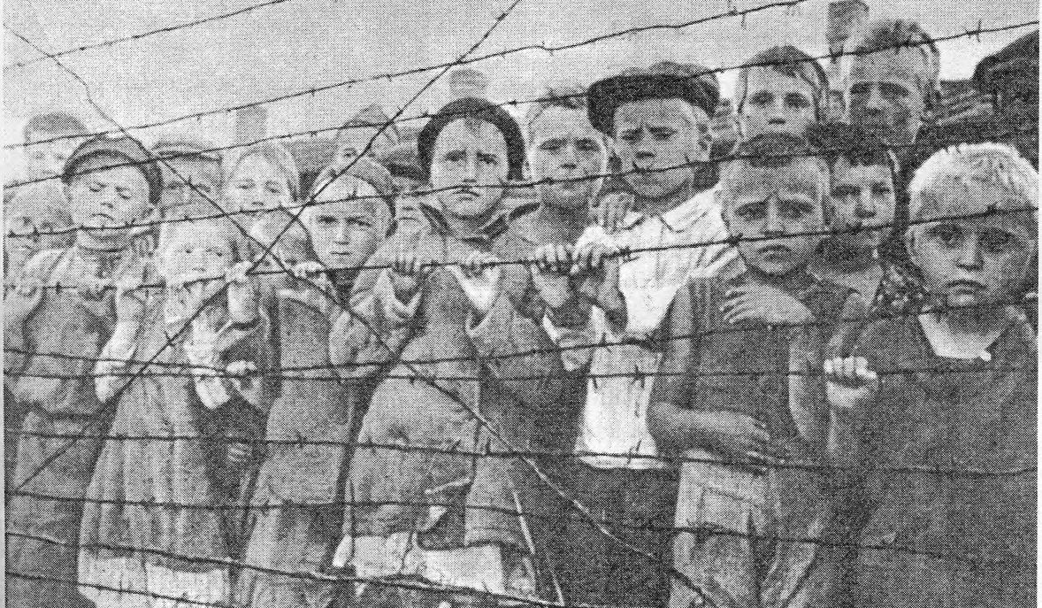
Дети из оккупированных районов СССР перед насильственной отправкой в Германию.

Slide 23
9 мая 1945 года советский народ одержал победу над фашистами.

Slide 24
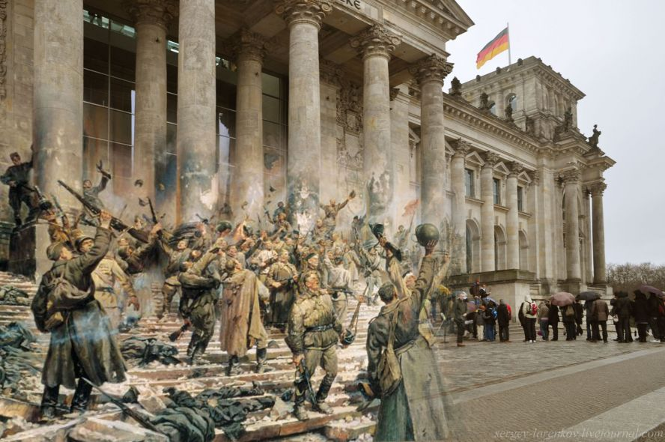

Slide 25
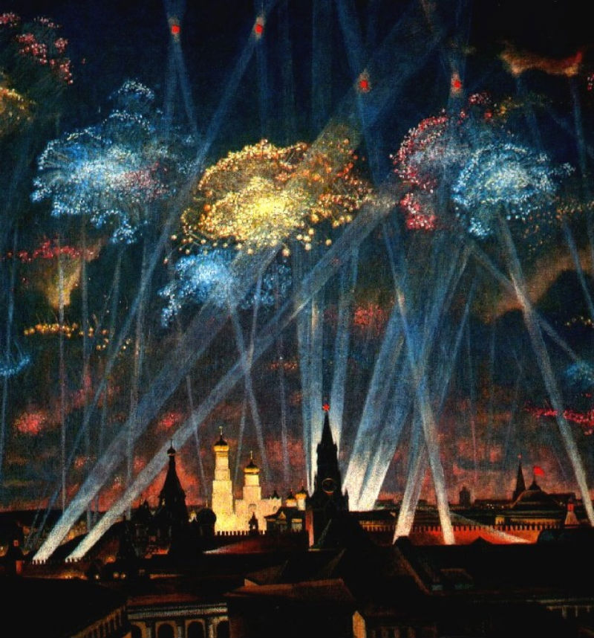

Slide 26
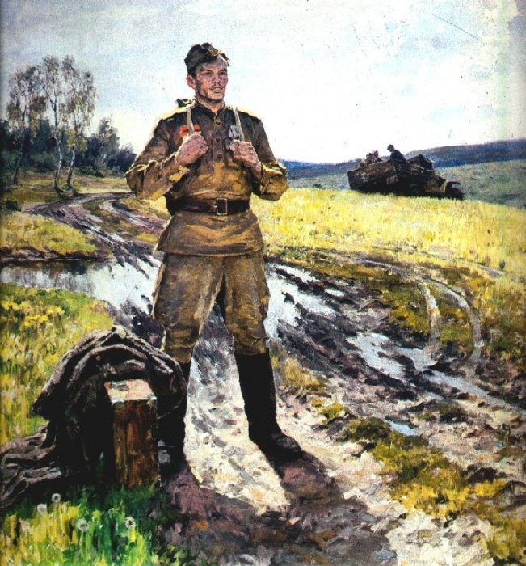

Slide 27
Эпиграф к уроку:
«Давайте, люди, никогда
Об этом не забудем».
А.Твардовский.

